Slide 1
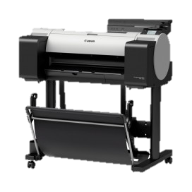
Плотери

Slide 2
КАкво представляват плотерите?
Плотерът е изходно периферно устройство, което дава възможност за изваждане на графична информация върху хартия.
Основното и предназначение е висококачествено документиране на чертожно-графична информация.

Slide 3
устройство
Графичното изображение се изгражда чрез управление на движението на писец през повърхността на хартията. Това означава, че плотерите са по-подходящи за изображения, изградени от линии, от колкото за растерни изображения.
Те могат да възпроизвеждат сложни линейни съчетания, включително текст, но го правят бавно, поради относително бавното движение на писците.

Slide 4
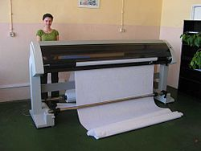
Големината на плотера спрямо човек

Slide 5
Класификационни признаци
-подход за формиране на чертежа с произволно сканиране и растерни
-подход за преместване на носителя- планшетни, барабанни и смесени
-Според използваната чертожна глава- пишещи, фотопсотриели, със скрайбираща глава, с фрезерна глава.

Slide 6
Видове плотери
Различните видове плотери се различават по принципа им на работа, техническите им спецификации, както и други характеристики.
Видовете плотери са: ,,Писалка плотери“, „Мастилено-Струйни плотери“, „Електростатични плотери“, „Плотери директен изход на изображението“, „Плотери в термичната обработка на базара“, „Лазерни и LED плотери“, „Бордови плотери“, „Рол плотери"

Slide 7
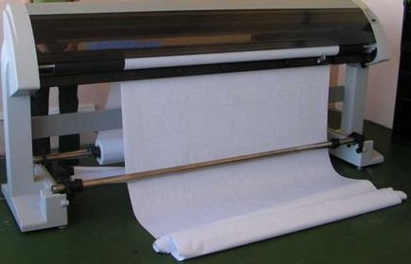
ПИСАЛКА плотери
Перо устройства, наречени електромеханично оборудване тип вектор. Една снимка или изображение върху хартия или друг носител на такива устройства да се прилага например стилус или писалка, която може да се движи в две посоки.
Предимства:
-Много високо качество на печат
-Висок индекс на цветопредаване и контраст при печат на цветни изображения
-

Slide 8
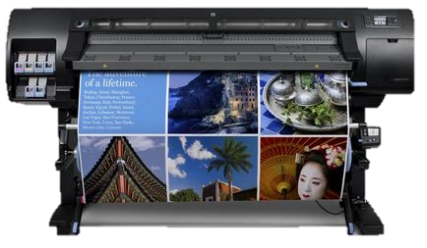
МАстилено-струйни плотери
Използват се 4 стандартни цветове, другите цветове и нюанси са получени чрез смесване на основните цветове.
Те имат много предимства.
Примери:
-Добра скорост на печат
-Висока разделителна способност
-Лекотата и достъпността на услугите
-Наличност на консумативи
-Приемлива цена на оборудването

Slide 9
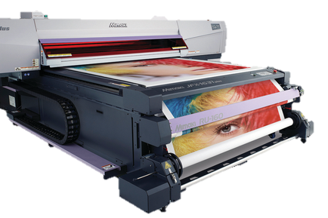
Електростатични плотери
Електростатичните плотери прилагат невидимо изображение на специална хартия, а след това заредени частици, носещи се, предържайки течна боя и сушене на хартия.
Тази технология позволява високо качество и точни изображения в кратък период от време, но има своите недостатъци.
-Поддържане на температурата и влажността в даден индекс в стаята
-Сложността на услугата
-Високата цена

Slide 10
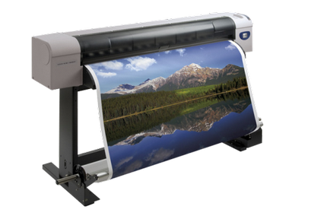
Плоттери директен изход на изображението
В съоръжения от този тип на изображението се използва за термична хартия, импрегнирана със специален състав. Когато минавате през "гребен" на места, подложени на термична нагреватели хартия променя цвета си, което допринася за появата на изображението.
Този плотер произвежда качествени изображения и има ниски разходи за поддръжка

Slide 11
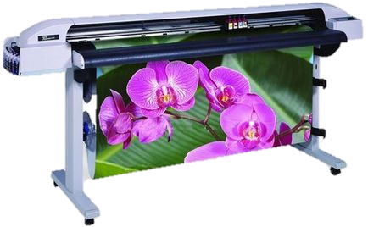
Плотери в термичната обработка на базата НА
Принципът му на действие е подобен.
Основната разлика е в това, че когато преминават през хартия „гребен“ термичен е специален цвят донор е между тях.
При печат на цветно изображение, режимът „гребен“ се повтаря няколко пъти.
Основното предимство е, че изображението е устойчиво на влага и UV светлина.

Slide 12
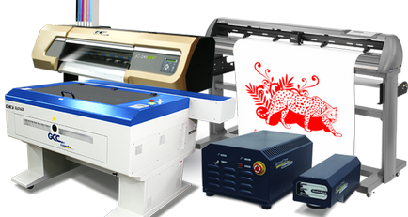
Лазерните и LED плотери
Printing технология в такива устройства е много подобна на използваната технология за лазерно и LED принтери.
Предимства:
-LED и лазерните устройства осигуряват висока резолюция и качество на изображението.
-Висока скорост на печат и производителност.
Високата цена е недостатъкът на този вид плотери.

Slide 13
Бордови плотери
В таблет устройства поддържат фиксирани на специална маса и остава неподвижен по време на печат. Преместването елемент печат. Такова оборудване използва ниска популярност поради големия си размер.

Slide 14
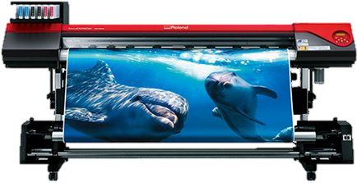
Рол плотери
Отличителна черта на това оборудване се откроява, че ролка хартия се движи върху барабана, и в процеса на преминаване през главата й се прилага картина.
Предимства:
-Заема по-малко пространство
-Спестява консумативи
-Подходящи за различни видове задачи
-Осигурява високо качество на печат

Slide 15
Интерфейси
Съвременните плотери имат максимално унифицирани интерфейси:
-последователни от типа RS232C/V24,V.28/ или RS-422A, RS-432A
-Паралелни от типа CENTRONICS или Bitronics в по-новите реализации
-Срещат се и плотери със SCSI интерфейс

